Slide 1
2.6 共基极放大电路
2.6.1 电压放大倍数
2.6.2 输入电阻和输出电阻

Slide 2
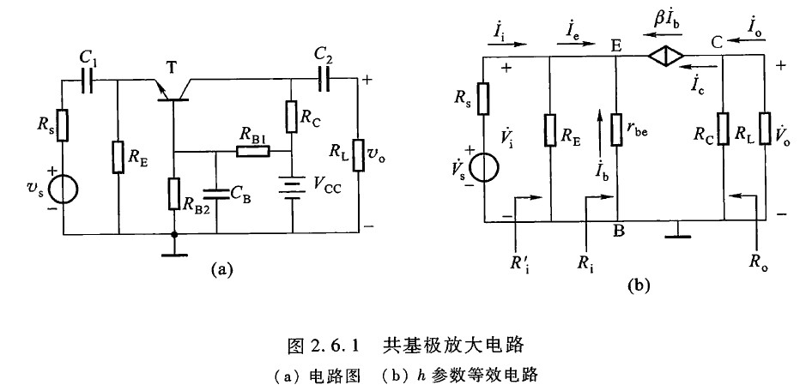
2.6.1 电压放大倍数

Slide 3
2.6.2 输入电阻和输出电阻

